Slide 1
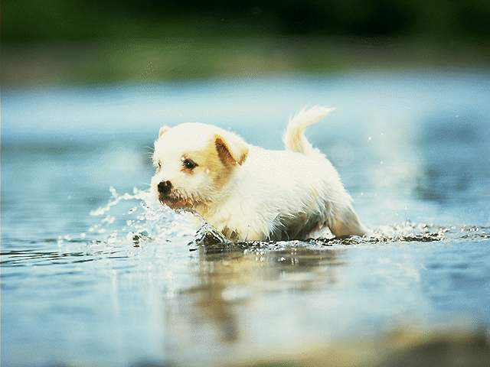
A CASA DOS MIL ESPELHOS
(Folclore japonês)

Slide 2
Tempos atrás em um distante e pequeno vilarejo, havia um lugar conhecido como a casa dos 1000 espelhos.
Um pequeno e feliz cãozinho soube deste lugar e decidiu visitar.

Slide 3
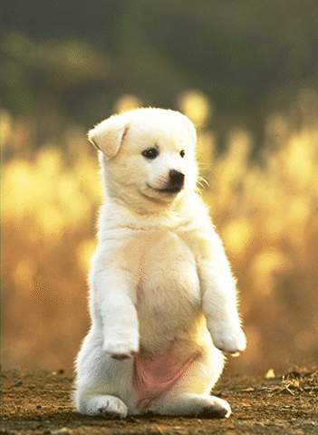
Lá chegando, saltitou feliz escada acima até a entrada da casa. Olhou através da porta de entrada com suas orelhinhas bem levantadas e a cauda balançando tão rapidamente quanto podia.
Para sua grande surpresa,

Slide 4
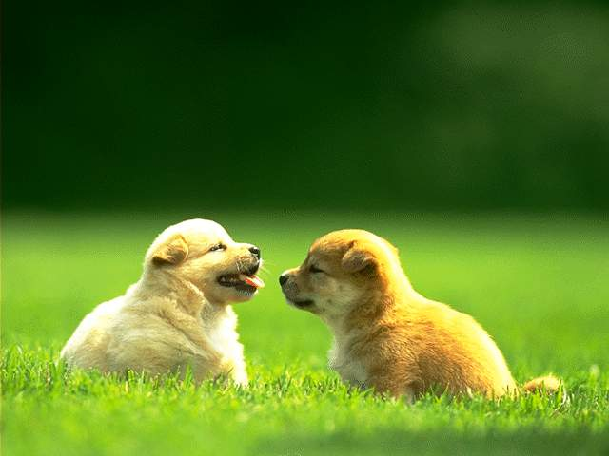
Deparou-se com outros 1000 pequenos e felizes cãezinhos, todos com suas caudas balançando tão rapidamente quanto a dele. Abriu um enorme sorriso, e foi correspondido com 1000 enormes sorrisos.

Slide 5
Quando saiu da casa, pensou:
- Que lugar maravilhoso!
Voltarei sempre, um montão de vezes.

Slide 6
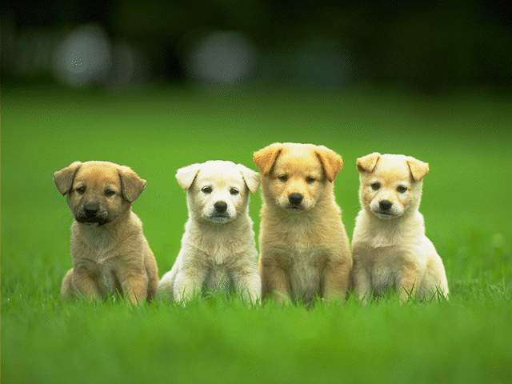
Neste mesmo vilarejo, um outro pequeno cãozinho, que não
era tão feliz quanto o primeiro, decidiu visitar a casa.
Escalou lentamente as escadas e olhou através da porta.
Quando viu 1000 olhares hostis de cães que lhe
olhavam fixamente, rosnou e mostrou os dentes e ficou
horrorizado ao ver 1000 cães rosnando e mostrando os
dentes para ele.
Quando saiu, ele pensou:
- Que lugar horrível, nunca mais volto aqui.

Slide 7
Todos os rostos no mundo são espelhos.
Que tipo de reflexos você vê nos rostos das
pessoas que você encontra?
E não é para pensar (e mudar)?

